Slide 1
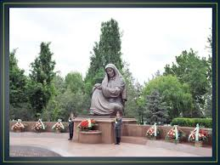
O‘zbek tili
6-sinf
Mavzu:
Bobom xotiralari
(O‘tgan zamon hikoya fe’li, uning tuslanishi va bo‘lishsiz shakllari)
(2-dars)

Slide 2
Avvalgi darsda o‘tilgan mavzuni tekshiramiz
Gapirib bermoq fe’lini o‘tgan zamon hikoya fe’li shaklida tuslab yozing.
Shaxs | Birlik | Ko‘plik
I | gapirib beribman | gapirib beribmiz
II | gapirib beribsan | gapirib beribsiz
III | gapirib beribdi | gapirib beribdilar

Slide 3
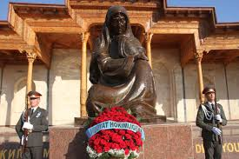
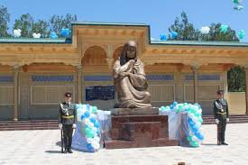
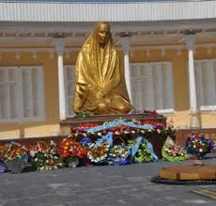
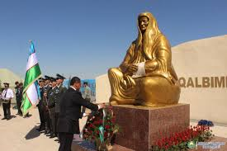
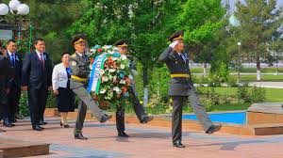
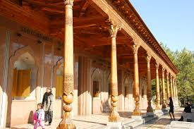
Xotira maydoni

Slide 4
Xotira maydonida
O‘tgan yili ustozimiz bizni Xotira maydoniga olib borgan edilar. Hamma yoq top-toza. Gullar ochilgan. Naqshlar bilan bezatilgan ayvonlar. “Xotira kitobi”ni ko‘rib qoyil qoldik. Bu kitobda 431 mingdan ortiq o‘zbekistonlik jangchilar haqida ma’lumot berilgan. “Xotira kitobi” ikkinchi jahon urushida halok bo‘lgan va bedarak yo‘qolgan vatandoshlarimiz xotirasini abadiylashtirish maqsadida nashr qilingan. Bizning baxtimiz, tinchligimiz uchun kurashgan bobolarimizga ta’zim qilamiz.

Slide 5
Savol va topshiriqlar
Siz xotira maydoniga borganmisiz?
U yerda kimlarni ko‘rgansiz?
Xotira va qadrlash kunida kimlarni borib ko‘rgansiz?

Slide 6
Bilib oling!
O‘tgan zamon hikoya fe’lining bo‘lishsiz shakli –b qo‘shimchasini qo‘shish orqali hosil qilinadi va quyidagicha tuslanadi:
Shaxs | Birlik | Ko‘plik
I | bormabman | bormabmiz
II | bormabsan | bormabsiz
III | bormabdi | bormabsizlar

Slide 7
5-mashq
Matnni ko‘chiring. O‘tgan zamon hikoya fe’llarini aniqlang.
Yaxshilik yerda qolmas
Bir ari suv ustida uchib borardi. U birdan suvga yiqilibdi. Qanotlari xo‘l bo‘lib ucha olmay qolibdi. Buni bir kabutar ko‘ribdi, ariga rahmi kelibdi va darhol cho‘p topib, suvga tashlabdi. Bechora ari cho‘pni kema qilib, suv balosidan qutulibdi.
Oradan ko‘p o‘tmabdi. Bir bola tuzoq qo‘yib, kabutarni tutmoqchi bo‘libdi. Ari buni ko‘rib bolaning qulog‘ini chaqibdi. Bola og‘riqdan tuzoqni tashlab, qulog‘ini ushlabdi. Kabutar esa vaqtida qochib o‘limdan qutilibdi.

Slide 8
Topshiriqni tekshiramiz
yiqilibdi
kelibdi
o‘tmabdi
qolibdi
tashlabdi
chaqibdi
ko‘ribdi
ushlabdi
qutulibdi

Slide 9
3-topshiriq
Berilgan javoblarga mos savollar tuzing.
O‘tgan yili ustoizngiz bilan qayerga borgan edingiz?
O‘tgan yili ustozimiz bizni Xotira maydoniga olib borgan edilar.
Biz kimlar bilan faxrlanamiz?
Biz tinchligimiz uchun kurashgan bobolarimiz bilan faxrlanamiz.

Slide 10
3-topshiriq (davomi)
“Xotira kitobi” nima maqsadda nashr qilingan?
“Xotira kitobi” vatandoshlarimiz xotirasini abadiylashtirish maqsadida nashr qilingan.
“Xotira kitobi”da kimlar haqida ma’lumot berilgan?
“Xotira kitobi”da 431 mingdan ortiq o‘zbekistonlik jangchilar haqida ma’lumot berilgan.

Slide 11
Adabiy o‘qish
Bobo va nabira
9-may Xotira va qadrlash kunida ukam Abdulhamid bilan istirohat bog‘iga bordik. Abdulhamid arg‘imchoq uchgani ketdi. Shu payt yo‘lak bo‘yidagi o‘rindiqda o‘tirgan bir otaxonni ko‘rib qoldim. Jigarrang kostyumining o‘ng ko‘ksi orden va medallarga to‘lib ketibdi. Bugun bayramga ordenlarni taqib chiqibdilar.
Beri kel bolam, hassam tushib ketdi, olib ber, - deb yonlariga chaqirdilar.
Mana, bobojon, - dedim yonlariga borib.
Rahmat o‘g‘lim. Maktabda o‘qiysanmi?
Ha, bobojon, Toshkentdagi 54-maktabda o‘qiyman.
O‘qishlaring yaxshimi?

Slide 12
Adabiy o‘qish
Ha chorak baholarimning hammasi “besh”.
Barakalla, - maqtab qo‘ydilar meni.
Bobojon urushda bo‘lganmisiz?
Qo‘y, o‘g‘lim, urushdan gapirma, dedilar otaxon.
Urush yomon-a? Kinoda ko‘rganman.
Juda yomon. Urush oxirlab qolganda jangga kirib Berlindan urushni tugatib qaytganman, - dedilar og‘ir xo‘rsinib.
Nemislar shunaqa yomonmidi?
Nemislar emas, fashistlar yomon.
Fashistlar kim o‘zi? – so‘rayman qiziqishim ortib.
Fashistlarmi, Gitlerga o‘xshagan ajdarholar. Boshini kessang, yana bosh o‘sib chiqadi.

Slide 13
Adabiy o‘qish
- Ertaklardagi ajdahoga o‘xshagan deng. Hozir yo‘qmi ular?
- Yo‘q. Mobodo qolgan bo‘lsa ham boshini yanchib tashlaymiz. Endi, bor, o‘yna.
- Bobojon, sizga muzqaymoq olib kelib beraymi?
- Rahmat, bolam, o‘zing yeyaver. Arg‘imchoq uchib o‘yna.
Ordenli bobo bilan xayrlashar ekanman, kayfiyatim ko‘tarilganini his qildim.

Slide 14
Mustaqil bajarish uchun topshiriq
O‘tgan zamon hikoya fe’lining bo‘lishsizlik shakli –b qo‘shimchasidan oldin –ma qo‘shimchasini qo‘shish orqali hosil qilingan so‘zlar yozing.

